Slide 1

ZEYEROVA 3354, 767 01 KROMĚŘÍŽ
projekt v rámci vzdělávacího programu
VZDĚLÁNÍ PRO KONKURENCESCHOPNOST
ŠABLONA ČÍSLO: III/2
NÁZEV: INOVACE A ZKVALITNĚNÍ VÝUKY PROSTŘEDNICTVÍM ICT
PŘEDMĚT: PŘÍRODOVĚDA
ROČNÍK: IV.
TÉMA: PŘÍRODNÍ SPOLEČENSTVA NA JAŘE
AUTOR: MGR. HANA KOLÁČKOVÁ
DATUM VYTVOŘENÍ: 15. 10. 2011
VY_32_INOVACE_19_HK

Slide 2
ANOTACE
PREZENTACE JE VYTVOŘENA JAKO DOPLNĚK K UČIVU
4. ROČNÍKU PŘÍRODOVĚDY. DOPLŇUJE UČIVO ROZMANITOST PŘÍRODY – ŽIVÁ PŘÍRODA, POZNÁVÁNÍ ŽIVOČICHŮ A ROSTLIN.
V RÁMCI PREZENTACE SE ŽÁCI SEZNÁMÍ:
S PŘÍRODNÍMI PODMÍNKAMI NA JAŘE
S NEJBĚŽNĚJŠÍMI JARNÍMI BYLINAMI
VYZKOUŠÍ SI JEDNODUCHÝ PĚSTITELSKÝ POKUS
ZKUŠENOSTI Z PILOTOVÁNÍ:
Téma nebylo pro žáky nové. Navazovalo na jejich znalosti z prvouky. Reagovali spontánně, s přehledem odpovídali na otázky. Zaujaly je zajímavosti o jarních cibulovinách. Odpověď na zadanou otázku: za daných podmínek může rostlina vyrůst i z některé vegetativní části mateční rostliny.

Slide 3
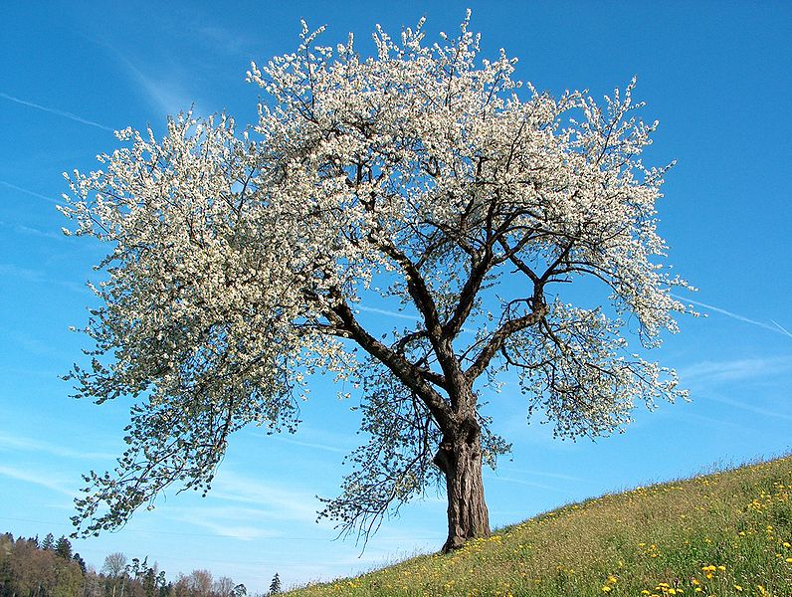
PŘÍRODNÍ SPOLEČENSTVA NA JAŘE

Slide 4
PODMÍNKY V PŘÍRODĚ
- Jaro se vyznačuje začátkem vegetativní aktivity rostlin a zvýšením aktivity živočichů.
- Prodlužují se dny, otepluje se.
- Do jara patří měsíce březen, duben, květen.
- Jaro oficiálně začíná 21. března – v den jarní rovnodennosti.
- Pro rostliny je jaro obdobím pučení, vzrůstu, dobou květu, opylení, začátkem růstu plodů.

Slide 5
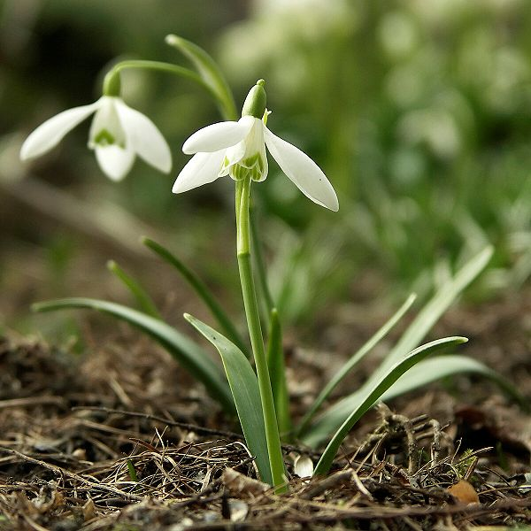
SNĚŽENKA PODSNĚŽNÍK

Slide 6
O SNĚŽENCE
V minulosti patřila sněženka podsněžník mezi naše nejrozšířenější jarní rostliny, v současné době ji řadíme již mezi ohrožené a částečně chráněné druhy.
Sněženka podsněžník je 15 - 20 cm vysoká. Podobně jako ostatní druhy sněženek má cibulku, 2 až 3 jednoduché, úzké, přisedlé listy a Štíhlý stvol, který má jeden květ.
Sněženka podsněžník patří mezi mírně jedovaté rostliny. Její cibulka, obsahuje alkaloidy, které se u člověka po pozření projevují průjem, zvracením a bolestmi břicha.

Slide 7
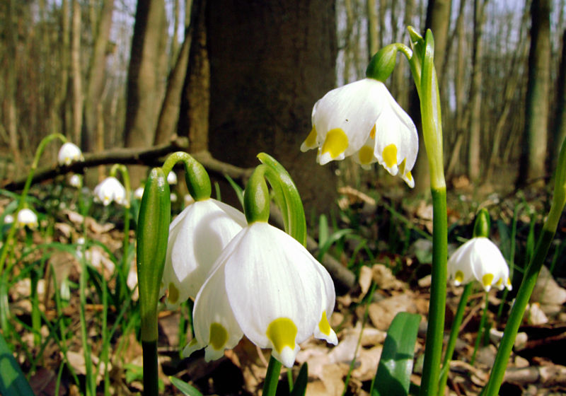
BLEDULE JARNÍ

Slide 8
O BLEDULI JARNÍ
V České republice se vyskytuje ve vlhkých lesích a na vlhkých loukách od nížin do hor.
Jedná se o asi 10-30 cm vysokou vytrvalou rostlinu s podzemní cibulkou.
Květy jsou na převislých stopkách.
Květ je nejčastěji jeden, vzácněji dva. Okvětních lístků je 6, jsou bílé barvy a pod špičkou mají žlutou až zelenou skvrnu.
Kvete velmi časně, už v únoru až dubnu.

Slide 9
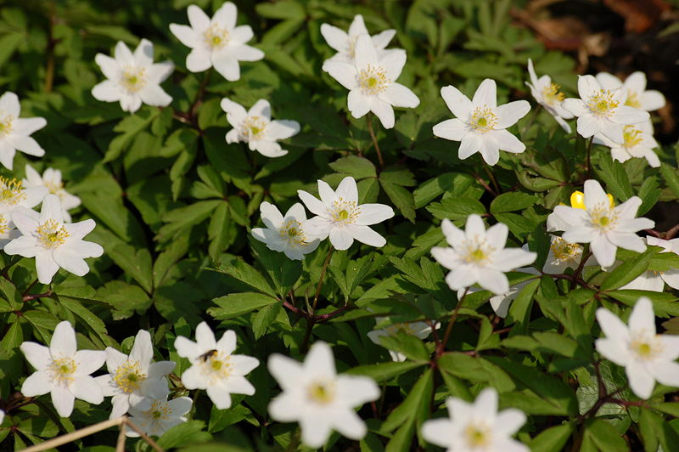
SASANKA HAJNÍ

Slide 10
ZAJÍMAVOSTI O SASANCE
Sasanka je rostlina z čeledí pryskyřníkovitých.
Je to vytrvalá jarní bylina s plazivým oddenkem.
Vysoká je 10-15 centimetrů. Na konci lodyhy je jeden bílý květ se šesti okvětními lístky. Roste v listnatých lesích se silnou vrstvou humusu, na březích potoků a v zahradách.
Rostlina obsahuje jedovaté chemikálie, které jsou toxické pro zvířata včetně člověka, ale také se dají použít jako lék.

Slide 11
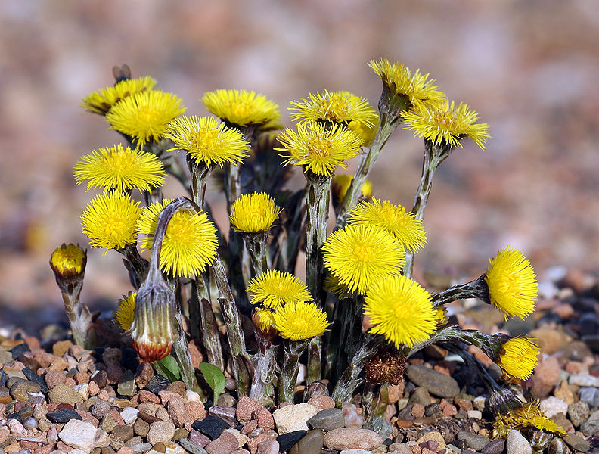
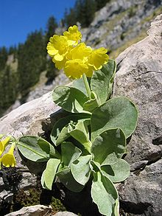

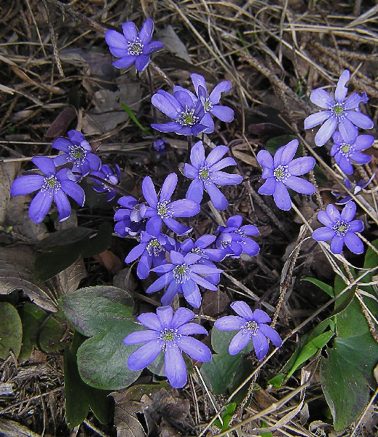
DALŠÍ JARNÍ ROSTLINY- podběl, prvosenka, smetanka, jaterník podléška

Slide 12
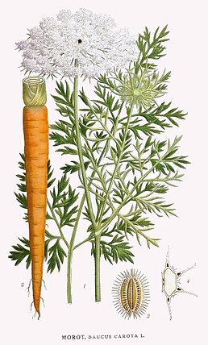
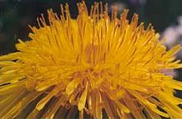
VYTRVALÉ BYLINY
U vytrvalých a dvouletých bylin přezimují vždy pouze podzemní části rostlin (cibule, oddenky nebo hlízy) nebo kořeny s přízemními pupeny
Kořenem s přízemními pupeny je i mrkev obecná a kořen smetanky lékařské.

Slide 13
JEDNODUCHÝ POKUS
K pokusu potřebujete misku, mrkev a kořen pampelišky.
Pozorujte pučení kořenů.
Vrcholy kořenů seřízněte a položte na misku, do které jste nalili trochu vody.
Pozorujte a zapisujte, kdy začaly rašit první listy a na kterém kořenu se objevily dříve.
Přeměřte, jak vysoké byly listy za 10 dní.
OTÁZKA:
Může z přezimujících kořenů za příznivých podmínek vyrůst nová rostlina?

Slide 14
CITACE:
PALOCH, David. cs.wikipedia.org [online]. 30.3. 2005 [cit. 2011-10-15]. Soubor: Galanthus_nivalis.jpg. Dostupné z WWW: http://cs.wikipedia.org/wiki/Soubor:Galanthus_nivalis.jpg
ROWEROMANIAK. cs.wikipedia.org [online]. 13.3. 2007 [cit. 2011-10-15]. Soubor: Leucoium_vernum_411-20.jpg. Dostupné z WWW: http://cs.wikipedia.org/wiki/Soubor:Leucoium_vernum_411-20.jpg
LILLY, M. cs.wikipedia.org [online]. 29.4. 2007 [cit. 2011-10-15]. Soubor: Anemone_nemorosa_001.JPG. Dostupné z WWW: http://cs.wikipedia.org/wiki/Soubor:Anemone_nemorosa_001.JPG
TRAPTE, Andreas. . cs.wikipedia.org [online]. 30.3. 2008 [cit. 2011-10-15]. Soubor: Coltsfoot.jpg. Dostupné z WWW: http://cs.wikipedia.org/wiki/Soubor:Coltsfoot.jpg
TIGERENTE. cs.wikipedia.org [online]. 22.5. 2005 [cit. 2011-10-15]. Soubor: PrimulaAuricula02.jpg. Dostupné z WWW: http://cs.wikipedia.org/wiki/Soubor:PrimulaAuricula02.jpg
LINDMAN, Magnus. cs.wikipedia.org [online]. 11.3. 2005 [cit. 2011-10-15]. Soubor: Daucus_Carota.jpg. Dostupné z WWW: http://cs.wikipedia.org/wiki/Soubor:Daucus_Carota.jpg
PERNAK. cs.wikipedia.org [online]. 30.3. 2005 [cit. 2011-10-15]. Soubor: Blatouch_bahen%C3%AD.JPG.Dostupné z WWW: http://cs.wikipedia.org/wiki/Soubor:Blatouch_bahen%C3%AD.JPG
GIMMEL, Benjamin. cs.wikipedia.org [online]. 22.4. 2004 [cit. 2011-10-15]. Soubor: Fr%C3%BChling_bl%C3%BChender_Kirschenbaum.jpg. Dostupné z WWW: http://cs.wikipedia.org/wiki/Soubor:Fr%C3%BChling_bl%C3%BChender_Kirschenbaum.jpg

